Slide 1

TOI推廣計畫 解題-旅行
Icon made by smalllikeart from www.flaticon.com

Slide 2

題 目
小軒最近考上研究所，想出去旅行，而小軒所在的星球，有許多國家，國家之間只能用飛機來通行，然而飛機只有特定的航班，並不是所有國家都可以互通的。小軒這時候要來安排他的旅途，他很好奇是否可以從某個國家出發經由搭飛機，去到另一個國家。請你寫一個程式，可以讓小軒多次查詢是否可以由某個國到另一個國家。
Icon made by smalllikeart from www.flaticon.com

Slide 3

Icon made by eucalyp from www.flaticon.com
輸入格式
第一列有三個正整數N、M、Q（2 ≤ N ≤ 200、1≤ M ≤ N(N-1)、1≤ Q ≤ 20000)，代表有N個國家，國家的編號為0～N－1，以及M個航班、Q次查詢。接著M列為航班資訊，每列有兩個正整數，為飛機的出發地與目的地，再接著的Q列為小軒的查詢，每列有兩個正整數A、B，代表小軒想要查詢A國是否可以經由坐飛機到B國。
輸出格式
對每筆查詢資料請輸出”YES”，如果A國可以經由坐飛機到B國，反之如果A國不可以經由坐飛機到B國請輸出”NO”。
輸入範例 3 2 2 0 1 1 2 0 2 1 0 | 輸出範例 YES NO

Slide 4

解題重點:
重點一
Floyd-Warshall
Icon made by smalllikeart from www.flaticon.com

Slide 5
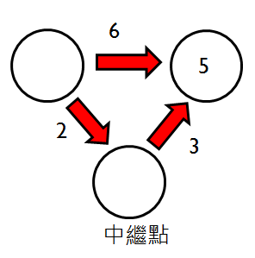
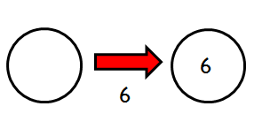
Floyd-Warshall
Floyd-Warshall是一種拿來計算全源最短路的演算法，採用動態規劃的(DP)方式來降低時間複雜度。他的中心思想是開放中繼點的概念，如下圖，假如我能經過一個中繼點使到終點的距離較短，則更新到終點的距離。

Slide 6
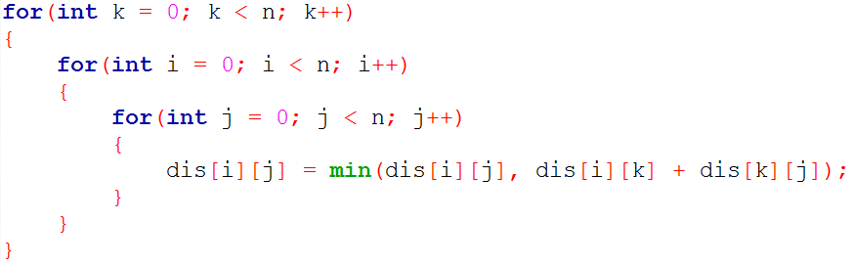
Floyd-Warshall
把每一個點當作是中繼點，不斷的更新其他點到其他點的最短路，跑完每個點後我們就可以得到全源最短路，而更新的條件(轉移方程式)如下
dis[i][j] = min(dis[i][j], dis[i][k] + dis[k][j]))
dis[i][j]代表i點到j點的最短距離，他會等於，現在的最短路(dis[i][j])與起始點到中繼點的距離+中繼點到終點的距離(dis[i][k] + dis[k][j])取最小值。

Slide 7
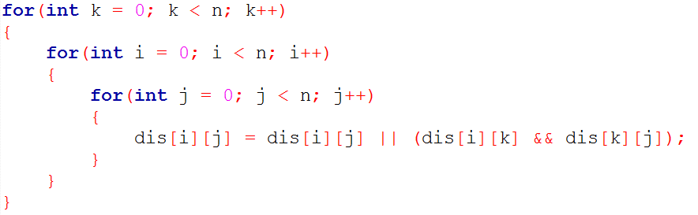
Floyd-Warshall
然而這題只有問A點是否可以到B點，我們可以把更新的條件改成如下
dis[i][j] = dis[i][j] || (dis[i][k] && dis[k][j])
dis[i][j]代表i點是否可以到達j點，他會等於，現在是否可以抵達(dis[i][j])與起始點是否可以抵達中繼點 && 中繼點是否可以抵達終點的(dis[i][k] && dis[k][j])兩者做OR運算(||)。

Slide 8
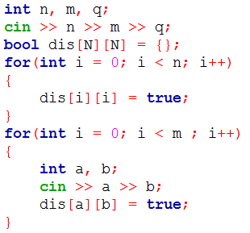
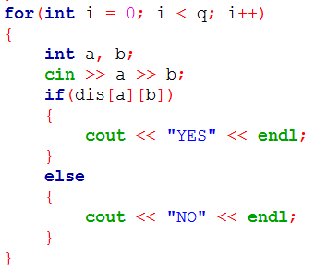

範例程式
初始化
輸出
讀圖資訊
Floyd-Warshall

